Slide 1
PYΘMOΣ
Τακτική επανάληψη, Εναλλασόμενος,Προοδευτικός

Slide 2
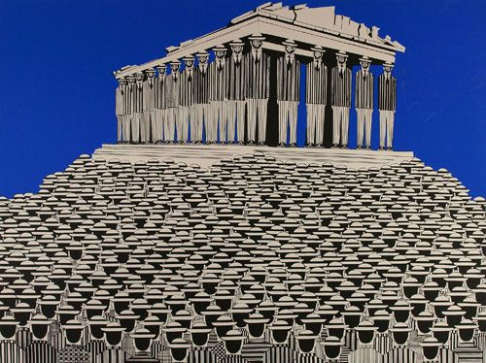
Ο ρυθμός είναι ένα ισχυρό, τακτικό, επαναλαμβανόμενο μοτίβο που σχηματίζει μια αρμονική ακολουθία ή συσχετισμό χρωμάτων ή στοιχείων, τα οποία συνήθως αναπτύσσονται από την οργάνωση του χώρου μεταξύ των αντικειμένων. Αυτή η ρυθμική ροή, η οποία επιτυγχάνεται με επανάληψη, λειτουργεί ως συσκευή ενοποίησης της σύνθεσης και συχνά χρησιμοποιείται για να προτείνει κίνηση. Η μεταβολή μεγάλων και μικρών περιοχών αρνητικού (σκοτεινού) χώρου μέσα σε μια σύνθεση δημιουργεί αυτή την αίσθηση κίνησης.

Slide 3
Τρεις υποκατηγορίες της ενότητος Ρυθμός:
Τακτική επανάληψη
Εναλλασσόμενος
Προοδευτικός

Slide 4
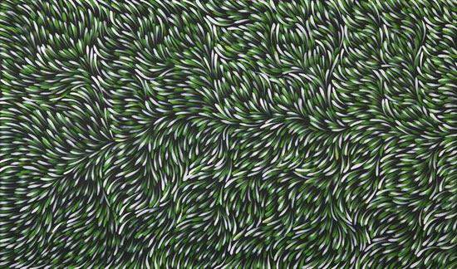
Η τακτική επανάληψη επιτυγχάνεται με την επανάληψη ενός οπτικού στοιχείου σε τακτά χρονικά διαστήματα. Επαναλαμβάνοντας ένα στοιχείο πολλές φορές, μπορείτε να δημιουργήσετε ένα χαλαρό κομμάτι. ο αναγνώστης ξέρει τι να περιμένει και είναι παρηγορημένος από αυτό. Αυτό το χαλαρό συναίσθημα μπορεί να χρησιμοποιηθεί για να συμπληρώσει ένα μήνυμα που προορίζεται να είναι ηρεμώντας.

Slide 5
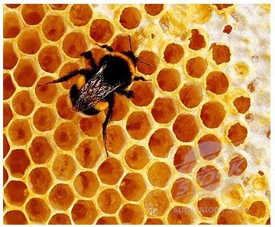

Slide 6
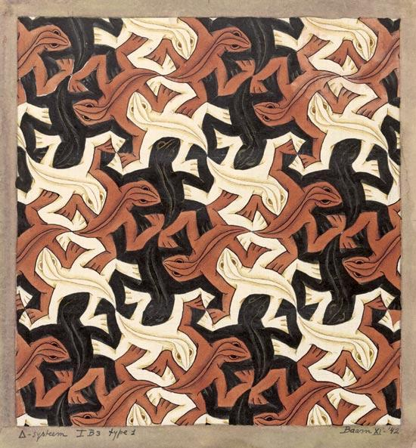
Εναλλασσόμενος ρυθμός
Αυτή η αίσθηση του ρυθμού αποτελείται από διαδοχικά μοτίβα στα οποία τα ίδια στοιχεία επανεμφανίζονται με κανονική σειρά. Ένα κοινό παράδειγμα αυτού του εναλλασσόμενου θέματος μπορεί να φανεί στις στήλες ενός κλασικού ελληνικού ναού. Φωτογραφικά, η εναλλαγή του φωτός στις σκοτεινές περιοχές ή η χρήση συμπληρωματικών χρωμάτων, όπως το πράσινο και το κόκκινο, είναι ένας τρόπος για να δημιουργηθεί αυτό το αποτέλεσμα.

Slide 7
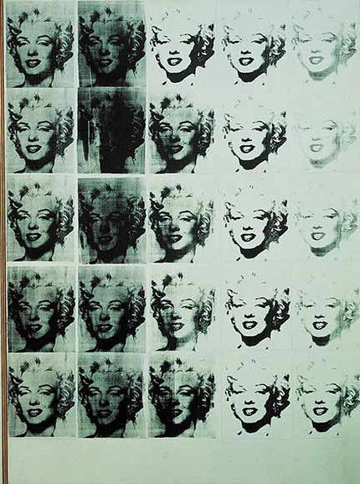
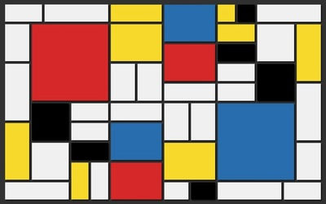

Slide 8
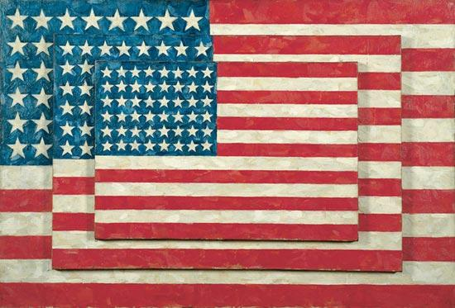
Προοδευτικός ρυθμός
Αυτό παράγεται με την επανάληψη ενός σχήματος που αλλάζει με κανονικό τρόπο, δημιουργώντας ένα διαδοχικό μοτίβο. Συχνά επιτυγχάνεται με προοδευτική μεταβολή του μεγέθους ενός σχήματος, μέσω του χρώματος, της αξίας και / ή της υφής του.

Slide 9
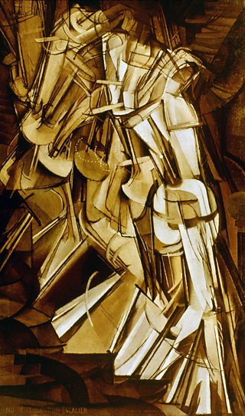
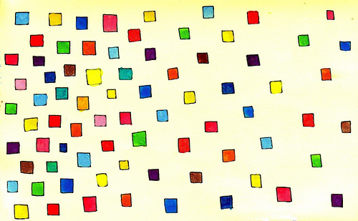

Slide 11
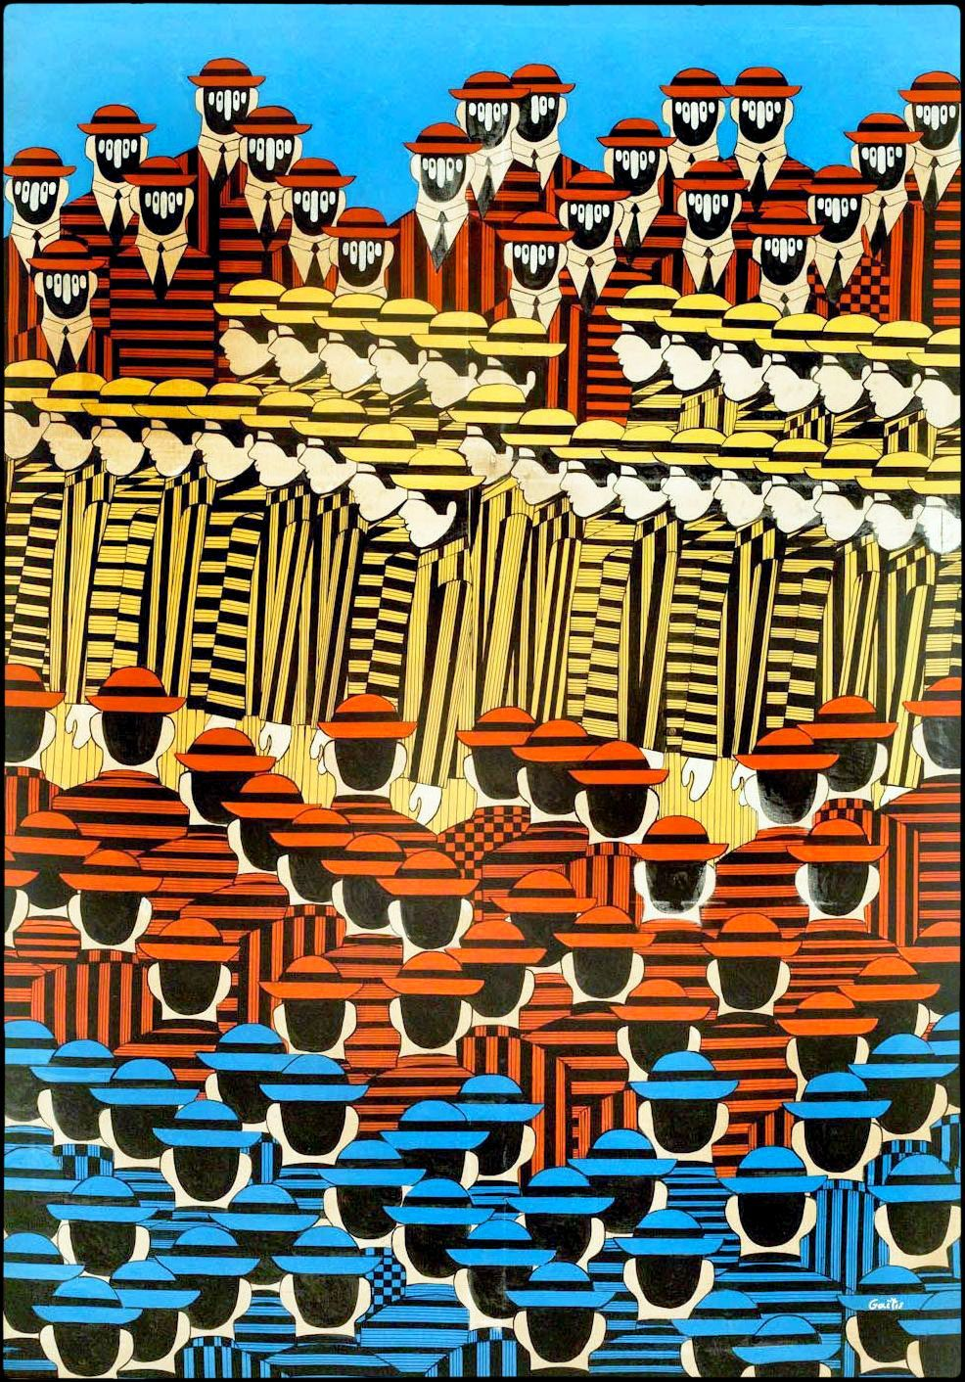

Slide 12
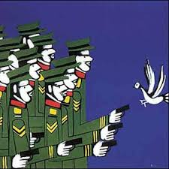

Slide 13
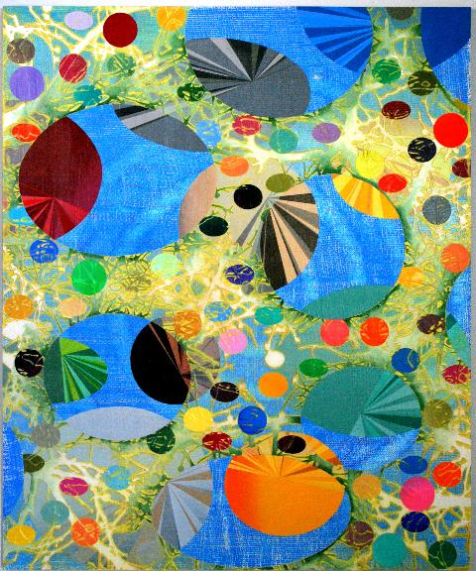

Slide 14
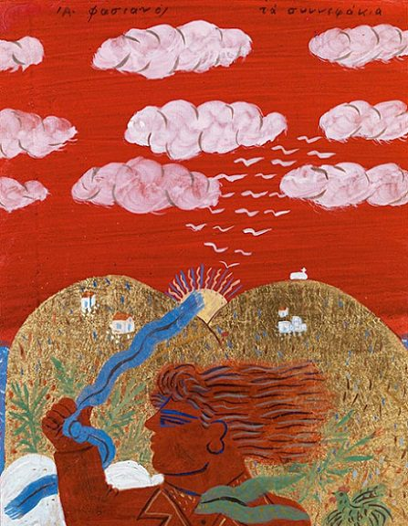

Slide 15
